Slide 1

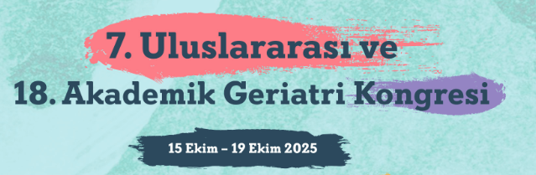
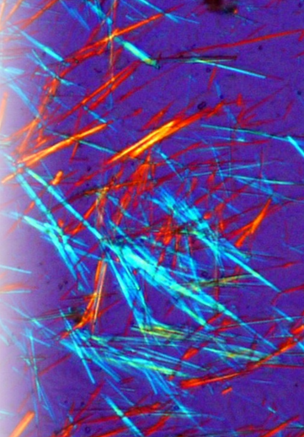
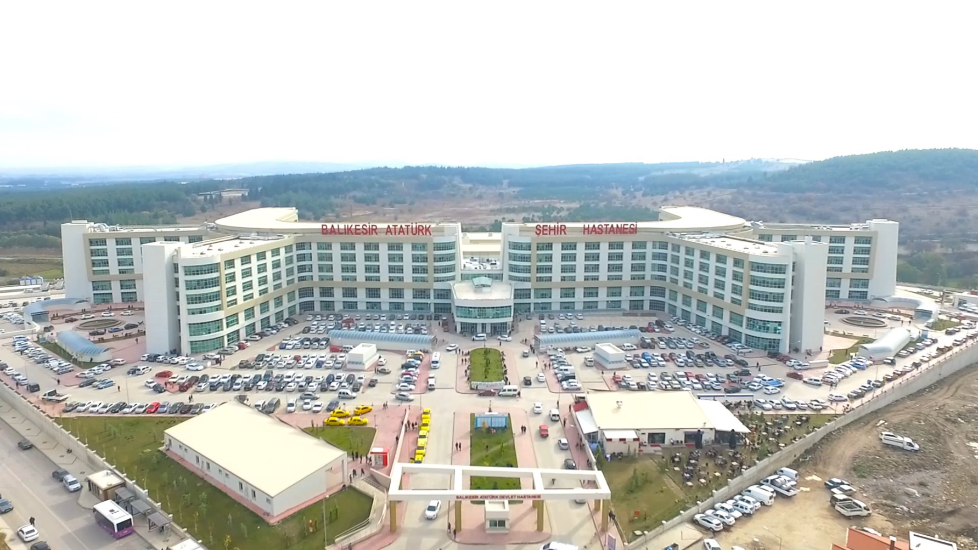
Hİperürİsemİ ve GUT
Dr. Bilal Katipoğlu
Balıkesir Atatürk Şehir Hastanesi
Dahiliye A.B.D-Geriatri Bölümü

Slide 2
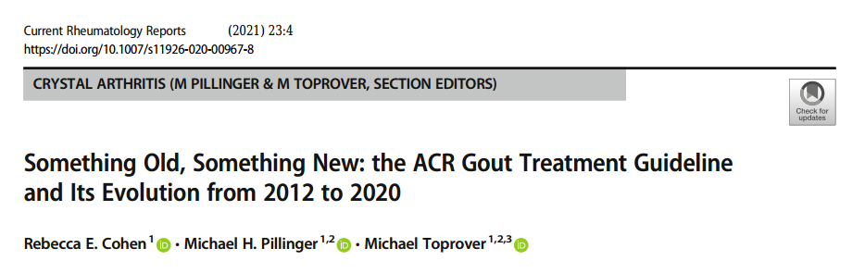
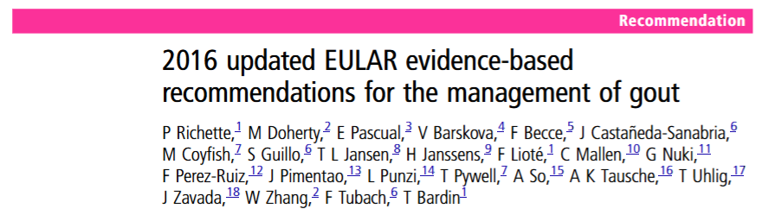
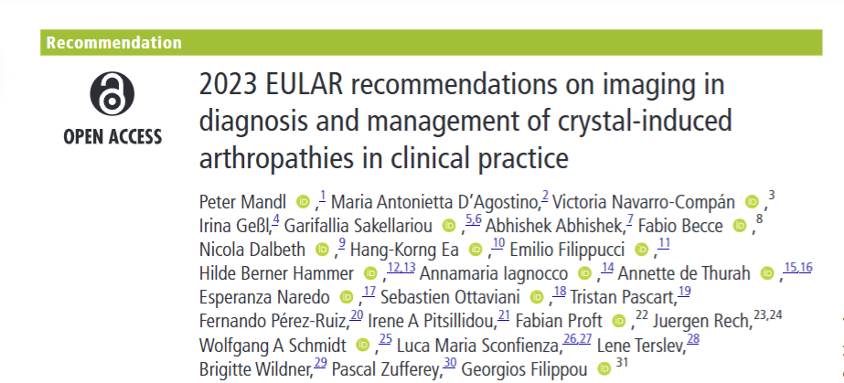
Notes:
Amerikan Romatoloji Koleji (ACR) tarafından 2020 yılında yayımlanan Gut Yönetimi Kılavuzu, hastalığın tedavisinde önemli güncellemeler sunmaktadır. Bu kılavuz, gut hastalığının yönetimi için 42 öneri sunmuş olup, bunlardan 16'sı "güçlü öneri" olarak sınıflandırılmıştır. Bu güçlü öneriler arasında, tophus varlığı, eklemdeki radyografik hasar veya sık sık gut atakları yaşayan hastalarda ürat düşürücü tedavinin (ULT) başlatılması yer almaktadır. Ayrıca, allopurinol, orta ila şiddetli kronik böbrek hastalığı (CKD) olan hastalar da dahil olmak üzere, birinci basamak ULT olarak tercih edilmiştir. Allopurinol tedavisine başlarken düşük doz (günde ≤100 mg) başlanması ve tedaviye başlamadan önce en az 3-6 ay süreyle anti-inflamatuar profilaksi tedavisinin uygulanması da güçlü bir şekilde önerilmektedir. Gut ataklarının yönetiminde ise kolşisin, nonsteroid antiinflamatuar ilaçlar (NSAID'ler) veya glukokortikoidlerin (oral, intraartiküler veya intramüsküler) kullanımı güçlü bir şekilde önerilmektedir.

Slide 3
SUNU PLANI
HİPERÜRİSEMİ
Tanım
Patofizyoloji
Klinik
Tedavi
GUT
Tanım
Epidemoloji
Klinik
Tedavi
Patogenez

Slide 4
Asemptomatik hiperürisemi
1-Tanımlar
Hiperürisemi
Serum ürik asit düzeyinin; E:7.0 mg/dl K:6.0 mg/dl den büyük olması durumu
Serum ürat düzeyinin yüksek* olduğu ANCAK Gut’a özgü bulguları olmayan hastalar
Notes:
ASEMPTOMATİK HİPERÜRİSEMİ: Serum ürat düzeyinin yüksek olduğu ANCAK
artrit-tofüs-ürikasit taşları gibi gut’a özgü bulguları olmayan hastaları anlatır...

Slide 5
ÜRİK ASİT düzeyi YAŞ ve CİNSİYET
ile ilişkilidir
Puberteye kadar 3.5 mg/dl yaş ile yavaş bir şekilde artar
Erişkinde
ERKEK 5.2 mg/dl
KADIN 4.0 mg/dl (menapoz öncesi)
4.7 mg/dl (menapoz sonrası)

Slide 6
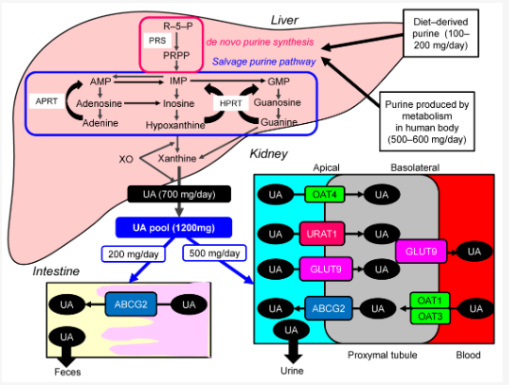
2-Hiperürisemi-Patofizyoloji
Eksojen (Besinler)
Hücresel yıkım (Endojen)
Yanai H, Adachi H, Hakoshima M, Katsuyama H. Molecular Biological and Clinical Understanding of the Pathophysiology and Treatments of Hyperuricemia and Its Association with Metabolic Syndrome, Cardiovascular Diseases and Chronic Kidney Disease. International Journal of Molecular Sciences. 2021; 22(17):9221. https://doi.org/10.3390/ijms22179221

Slide 7
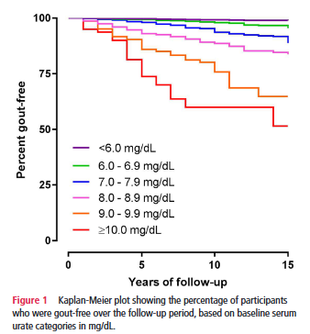
Hiperürisemi Gut için predisposan faktör…
ERİŞKİN
Ürat ↑
%5-8
hiperürisemi
(♂ >7 mg/dL,
♀ >6 mg/dL)
15-20
yıl
%10-20
Gut artriti
Dalbeth N, Phipps-Green A, Frampton C, Neogi T, Taylor WJ, Merriman TR. Relationship between serum urate concentration and clinically evident incident gout: an individual participant data analysis. Ann Rheum Dis. 2018 Jul;77(7):1048-1052.
Notes:
Hiperürisemi predispozan faktör olarak gereklidir ancak gut gelişiminde her zaman olması gerekmez.
Aslında hiperürisemik bireylerin çoğunda gut gelişmez. Kristal formasyonundaki bireysel farklılıklar veya kristallere inflamatuar cevaptaki bireysel farklılıklar ya da her ikisi hiperürisemili bir bireyde gut gelişip gelişmeyeceğini belirler.
Gutlu hastalarda kristaller inflame olmayan eklemlerdede saptanmıştır ve bu açıklanamamaıştır fakat gut olmayan hiperürisemik bireylerin eklemlerinde bu durum olağan değildir.

Slide 8
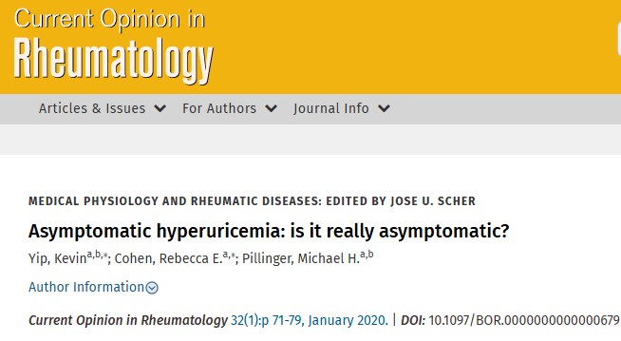
3-Hiperürisemi ile İlişkili Hastalıklar
Obezite
Bozulmuş glukoz toleransı
Hipertrigliseridemi
Hipertansiyon
Ateroskleroz
Metabolik sendrom
Nefrolitiyazis
  Artmış ürik asit atılımı
  Düşük idrar volümü
  Düşük idrar pH
Kronik ürat nefropatisi
Yanai H, Adachi H, Hakoshima M, Katsuyama H. Molecular Biological and Clinical Understanding of the Pathophysiology and Treatments of Hyperuricemia and Its Association with Metabolic Syndrome, Cardiovascular Diseases and Chronic Kidney Disease. International Journal of Molecular Sciences. 2021; 22(17):9221. https://doi.org/10.3390/ijms22179221
Notes:
12
Kronik hiperüriseminin böbrekte 2 majör etkisi var. Ürik asit taşları önemli morbidite sebebi.
İdrar volümünün azaldığı, asidik idrar çıkımının olduğu sıcak ve kuru iklimlerde bu oran %40 lara çıkıyor. Efektif antihiperürisemik tedaviden önce bu oran %20 iimiş. Gutlu olmayan populasyona göre bu oran birkaç yüz kat daha fazla. Ürik asid in santralize olduğu ca oksalat veya ca fosfat tarafından çevrelenen taşalr daha çok.
-Renal bozukluk gutlu hastalar arasında yaygındır.Fakat genellikle obesite, hipertansiyon, diabetes mel.,ateroskleroz, ile birlikte veya kurşun intoksikasyonu veya unbonded viski kullanımı (moonshine).
-
-ürat renal medüller interstisyumda depolanabilir.Bu kronik inflamatuar reaksiyonu indükleyebilir. Ardından gelişen çeşitli dercelerde fibrozis ürat nefropatisi olarak tanımlanır. Medüller kristal depozisyonunun fonksiyonel sonucunun hafif progressif azotemi, ılımlı proteinüri, izostenüri dir.

Slide 9
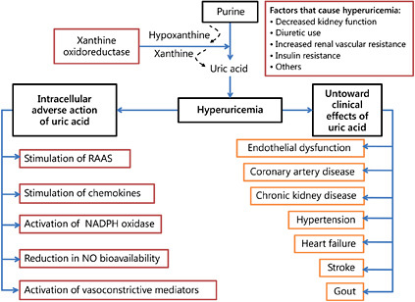
Mehmet Kanbay, Yalcin Solak, Abduzhappar Gaipov, Mumtaz Takir, Daniel E. Weiner; Allopurinol as a Kidney-Protective, Cardioprotective, and Antihypertensive Agent: Hype or Reality?. Blood Purif 1 July 2014; 37 (3): 172–178.

Slide 10
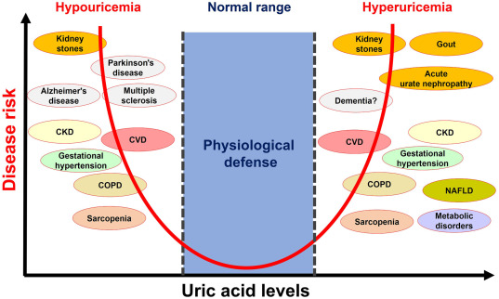
Wen S, Arakawa H, Tamai I. Uric acid in health and disease: From physiological functions to pathogenic mechanisms. Pharmacol Ther. 2024;256:108615

Slide 11
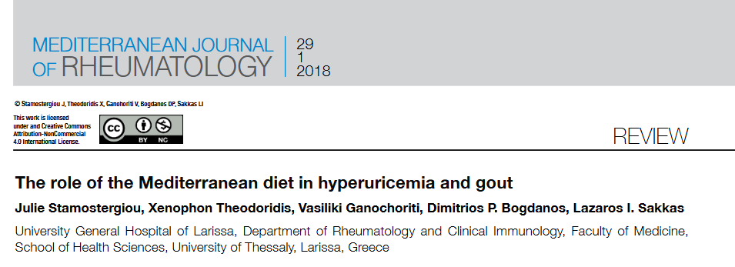
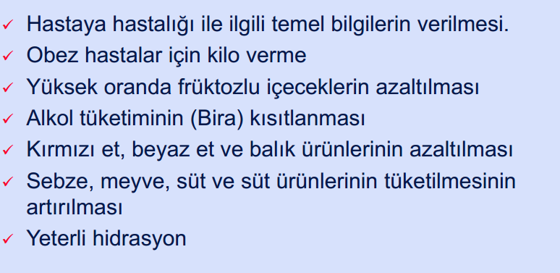
4-Non farmakolojik tedavi daha çok hasta eğitimi ve yaşam tarzı değişikliğini içermektedir
Mediterr J Rheumatol 2018; 29(1): 21-5

Slide 12
Hiperürisemi ve Diyet
Yiyecek/içecek
Et
Deniz Ürünleri
Pürinden zengin sebze
Alkol
Bira
Şarap
Likör
Süt Ürünleri
Kahve
Şekerli İçecekler
(fruktoz)
Odd Oranı
1.41
1.51
0.96
1.17-2.53
1.49
1.04
1.15
0.56
0.96
1.85
* Katı diyetle 1 mg/dl↓
Hak NE, Curr Opin Rheumatol 2008
Dalbeth N Ann Rheum Dis 2010

Slide 13
Ürik Asit Düzeyini Etkileyen İlaçlar
Arttıranlar
Diüretikler
Tacrolimus
Siklosporin A
Etambutol
Pirazinamid
Etanol
Aspirin (< 1g/gün)
Ribavirin ve interferon
Levodopa
Teriparatid
Azaltanlar
Losartan
Askorbik asit (>500 mg)
Fenofibrat
Kalsitonin
Aspirin(> 3 g/gün)
Sitrat
Östrojen

Slide 14
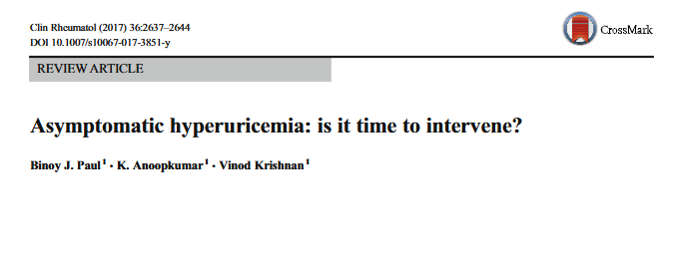
5-Asemptomatik hiperürisemide ilaç tedavisi ne zaman?
Ağır hiperürisemi (♂ > 13 mg/dL, ♀ > 10 mg/dL)*
Belirgin hiperürikozüri (ürik asit atılımı > 1100 mg/gün)
Tümör lizise neden olabilecek radyoterapi veya kemoterapi
Notes:
econd indication of urate-lowering drug therapy is inthe relatives of patients with a hereditary enzyme deficiencies causing uric acid overproduction like deficiency ofhypoxanthine/guanine phosphoribosyl transferase (Lesch–Nyhan syndrome and Kelly–Seegmiller syndrome), glucose-6-phosphotase, or fructose-1-phosphate aldolase.Rarely, overactivity of phosphoribosyl pyrophosphotasesynthetase can also cause hyperuricemia. Relatives of patient with younger onset gout should be screened for increase in urinary excretion of uric acid. Excretion of urinary uric acid > 1100 mg daily is associated with a 50%risk of uric acid calculi. Management of these individualsshould begin with dietary purine restriction. Xanthine oxidase inhibitors should be used if dietary restriction doesnot reduce uric acid excretion to less than 1000 mg/day.The dose should be adjusted to reduce uric acid excretionbelow 800 mg/day.

Slide 15
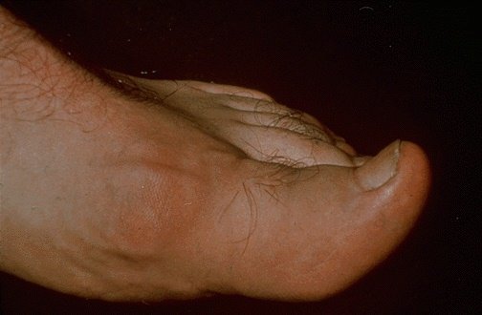
1-Tanımlar
GUT
Bir veya daha çok eklemde mono sodyum ürat (MSÜ) kristallerinin depolanması
Bu kristallere karşı oluşan inflamatuar yanıt sonucu gelişen periferik artrit
Hipokrat (M.Ö. 5. yy) gutu “Podagra” olarak tanımlamıştır
“Gut” terimi Latince *gutta (damla)* kelimesinden türemiştir
Ortaçağ’da “kralların hastalığı” olarak adlandırılmıştır
Notes:
Kristale bağlı artritlerin en yaygını.
İlk olarak 1600 lerde tanımlanmış. 1848 de sir alfred garrod hiperürüsemi ile gutun bağlantısını belirtmiş.Fakat 1962 yılına kadar akut gutun patofizyolojisi tam tanımlanamamış.

Slide 16
2- Gut Hastalığı-Epidemiyoloji
Erişkinde en sık görülen inflamatuar artropati
E/K: 3-4/1
Menopoz sonrası fark azalır
İleri yaşta sıklığı artıyor
%4→%8-12
Am J Med 1987; 82: 421-6.
J Rheumatol 2004; 31: 1582-7.

Slide 17
Gut Hastalığı Sıklığını Artıran Nedenler
Uzun yaşam
Diyet
Hipertansiyonda artış
Obezite ve metabolik sendromda artış
KBY’de artış
Kalp yetmezliği hastalarının uzun yaşaması
Diüretik ve aspirin kullanımında ↑
Arthritis Rheum 2004; 50: 2400-14.

Slide 18
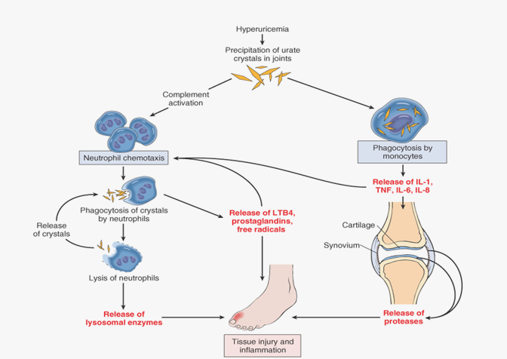
3-Gut hastalığı-Patogenez
Dalbeth N, Gosling AL, Gaffo A et al. Gout. The Lancet. 2021;397(10287):1843-55.
Notes:
Kristale bağlı artritlerin en yaygını.
İlk olarak 1600 lerde tanımlanmış. 1848 de sir alfred garrod hiperürüsemi ile gutun bağlantısını belirtmiş.Fakat 1962 yılına kadar akut gutun patofizyolojisi tam tanımlanamamış.

Slide 19
4-Gut’un klinik evreleri
Asemptomatik hiperürisemi
Akut gut artriti
Ataklar arası evre veya interkritik gut
Kronik veya tofüslü gut
Dalbeth N, Gosling AL, Gaffo A et al. Gout. The Lancet. 2021;397(10287):1843-55. doi:10.1016/S0140-6736(21)00569-9
Notes:
Akut gut artriti asempt. Hiperürisemiden genellikle yıllar sonra başlar.
Sekonder gutlu ve primer gutlu uyumlu hastaların çoğunda etkili bir tedavi ile kronik tofüslü gut gelişmiyor.
Tedaviye uyumsuz, önerilen dozda ilaç kullanmayan hastalarda ve gut tanısı doğru yapılamayanlarda.
Bunun dışında iyi tedaviye rağmen hastalık ilerliyorsa: Başka hastalıklar, kullanması gerekli ilaçlar,, gut tedavisi ile etkileşen tedaviler… Yine hiperürisemi ile ilişkili başka patolojiler düşünülmeli. Akut tümör lizis sendromu veya yaygın doku hasarlanması

Slide 20
Akut gut artriti
Akut atak
Saatler içinde, sıklıkla gece
Şiddetli ağrı, şişlik, kızarıklık ve hassasiyet
Podogra: 1. MTF eklemde klasik prezentasyon
Ayak bileği, el bileği, dirsek, olekranon bursası nadiren başlangıçta tutulabilir
Notes:
Saatler içerisinde atağın şiddeti maksimuma ulaşır.Birkaç gün ile birkaç hafta sürebilir-hatta tedavi edilmese bile.
%80 hasta başlangıçta tek eklem etkiliyor. Tipik olaraka alt ekstremiteler ve 1MTF eklem veya diz..
nadiren sakroiliyak eklemler ve kalça
Ki bunlar daha çok hastalık ilerledikçe tutulan eklemlerdir.
Distal eklemler öncelikle etkilenir fakat omuz-kalça-sternoklav-sakroil-omurga nadir etkilenir ve tanıda karmaşalara neden olur.
Periferik eklemler öncelikle etkilenir; MSU kristallerinin çözünürlüğü ısı düşmesi ile birlikte hızla azalır. İnflame olmayan sin sıvı plazmadan daha soğuktur.Yaklaşık diz 32 derece.MSU ın çözünürlüğü 37 derecede 7 mg-dl dir. Bu soğukluk nedeniyle bazen 7 mg/dl nin altında bile çökme olabilir.
Akut gut sırasında tofüs ve sin sıvıdan MSU kristalleri İg ile kaplıdır. Bu İg lerin MSU ya spesifik olup olmadığı bilinmiyor. Kristallerin oluşması ve büyümesi MSU saturasyonu ile direkt orantılıdır.
MSU depozisyonu daha az vasküler yapısı olan dokularda sık
Kartilaj
Tendon/ligamentler

Slide 21
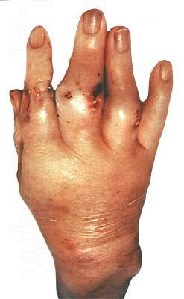
Akut poliartiküler gut
Başlangıç olarak %20 den daha az
Myeloproliferatif- lenfoproliferatif hastalıklarda,
siklosporin A kullanan transplantlı hastalarda sıktır
Tofüs depolanması yaygındır

Slide 22
Ataklar arası evre (İnterkritik gut)
Ataklar arası genellikle semptomsuzdur
Tedavisiz hastalarda
Semptomsuz periyot kısalır
Süresi değişkendir
Atakların şiddeti, süresi artar
Poliartiküler hale gelir
Notes:
Atak bittikten sonra hasta interkritik evreye girer. Şiddetli ataklardan sonra bile bu evre çoğunlukla bütünüyle asemptomatiktir. Bu durum kristal artritleri dışında nadiridir. Ve tanının önemli bir göstergesidir.
Gut artritinin poliartiküler alevlenmesi ardışık paterndedir. Komşu eklemlerin bir grubu tutulabilir. Periartiküler yapılar (tendon, bursa) inflame olabilir. Sonunda kemik erozyonları ve deformiteler gelişebilir. İnterkritik peryot bütünüyle kaybolur.

Slide 23
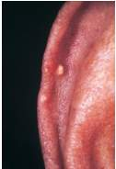
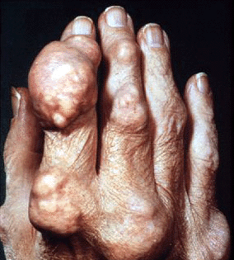
Kronik tofüslü gut
Bağ dokusunda üratın depolanması ile karakterize
Ağrı veya hassasiyet yok
Kronik granülomatöz inflamatuar cevap gelişebilir
Notes:
Klinik olarak-düz radyografi-MR ile saptanabilir. Kulak eklem çevresindeki yapılar veya kemikte.
Bir veya birkaç tofüste gut artriti benzeri akut inflamasyon gelişebilir.
Kronik artropati evresi sıklıkla tofüs depozitleri ile birliktedir, deformite ve sakatlığa katkıda bulunur.
Klinik tablo diğer inflamatuar poliartritlerle karışır (tofüs-romatoid nodül)
Gutta asimetrik, asenkronik eklem tutulumu
Nodüler lezyonda ürat kristallerinin varlığı
Radyografik bulgular
Ayırıcı tanıda yardımcıdır

Slide 24
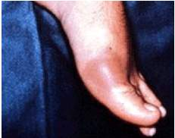
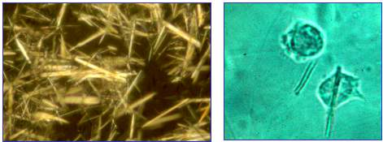
5-Gut Artriti Tanısı
Kesin tanı: sinoviyal sıvıda MSU kristallerinin gösterilmesi
Kuvvetle olası tanı: tipik klinik tablo (hiperürisemi varlığında tekrarlayan podogra)
EULAR Recommodations, Ann Rheum Dis, 2015

Slide 25
Gut-Radyoloji
Akut Atak
Yumuşak doku şişliği
Rekürrent atak/kronik tofüs gut
Zımba deliği erozyon
“Overhanging margins”, sklerotik halka
Ekzentrik yumuşak doku varlığı

Slide 26
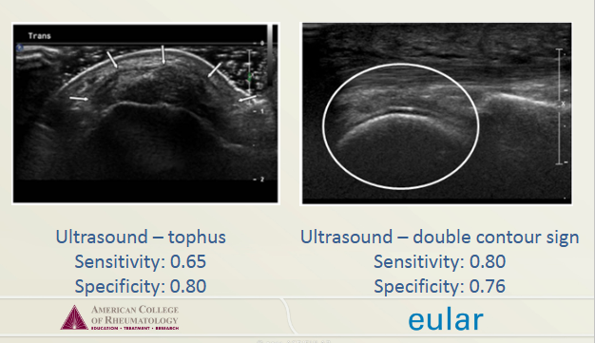
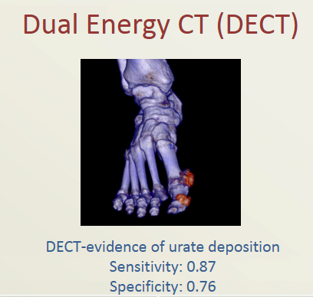

Slide 27
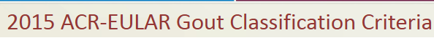
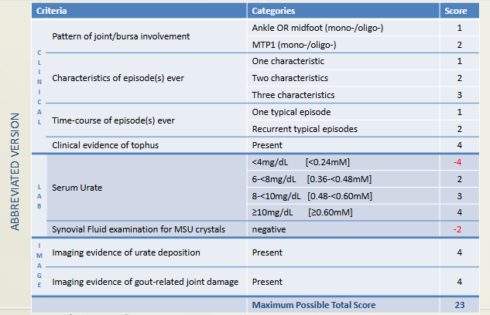

Slide 28
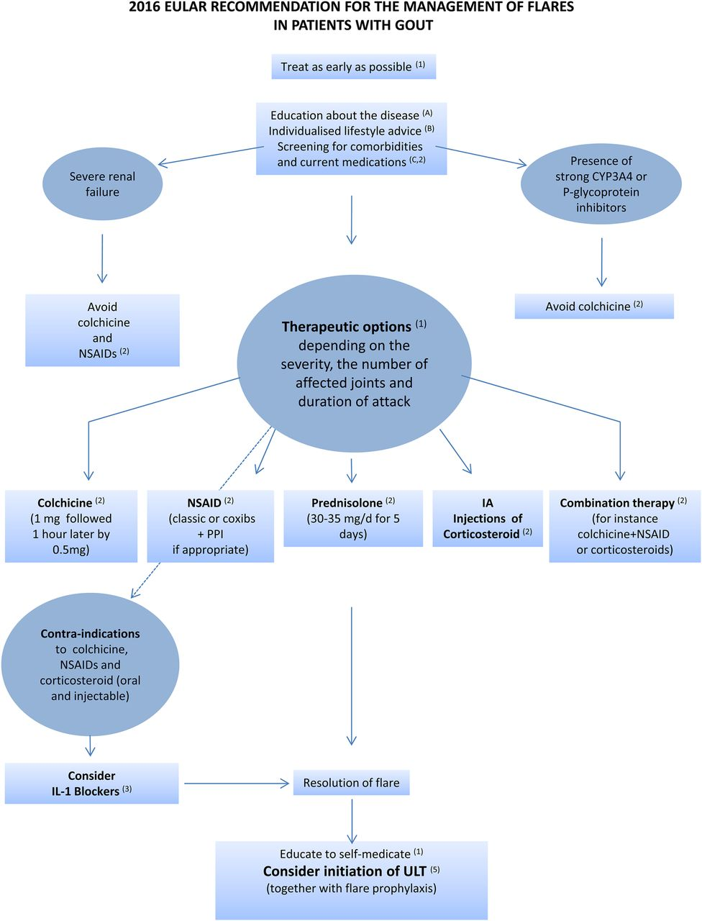
Ne kadar erken, o kadar etkili!!!
Hasta özelliklerine göre seçilmeli!!

Slide 29
6-Akut Atak Tedavisi
NSAİİ (Naproxen 2x1 vb.)
Kolşisin (3x0.5mg)
Kortikosteroidler (prednisolon 30 mg/gün vb.)
Peptik ülser,
Böbrek/karaciğer yetmezliği,
İnflamatuvar bağırsak hast.,
Kalp yetmezliği,
Gebelikte dikkat edilmeli!
Böbrek/karaciğer yetmezliğinde doz azaltılmalı
CYP4A3 veya P-gp inhibitörleriyle birlikte ilaç etkileşimi!
Makrolidler, verapamil, CycA kolşisin toksitesini ↑
Kolşisin+statin myopati riskini ↑
Diyabet,
Enfeksiyon,
Kardiyovasküler risk,
Peptik ülser,
Kalp yetmezliğinde dikkat!
Ürik asit düşürücü tedavi başlamayalım!!!
Alıyorsa kesmeyelim!!!
Notes:
22

Slide 30
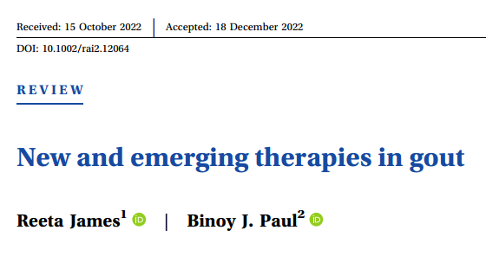
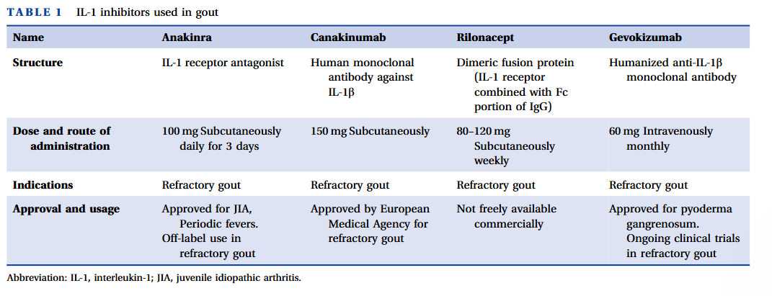

Slide 31
7-Gut & Proflaksi
Düşük Doz Olmak üzere
NSAİİ
Kolşisin 1x1
Normal ürat düzeyi sağlanana kadar
En az 3- 6 ay
Steroid
P Richette et al. Ann Rheum Dis 2017;76:29-42

Slide 32
Ürik asit Düşürücü Tedavi (ÜDT) kime başlayalım?
Kesin gut tanısı olan her hastada düşünülmeli ve tartışılmalıdır
Tekrarlayan alevlenme (≥2/yıl), tophi, ürat artropatisi ve/veya böbrek taşı olan tüm hastalarda endikedir
Genç yaşta (<40 yaş) başvuran
Çok yüksek SUA düzeyi (>8 mg/dL; 480 µmol/L)
Komorbiditeleri (böbrek yetmezliği, hipertansiyon, iskemik kalp hastalığı, kalp yetmezliği)
olan hastalarda ÜDT'nin ilk tanı zamanına yakın başlatılması önerilir.
P Richette et al. Ann Rheum Dis 2017;76:29-42

Slide 33
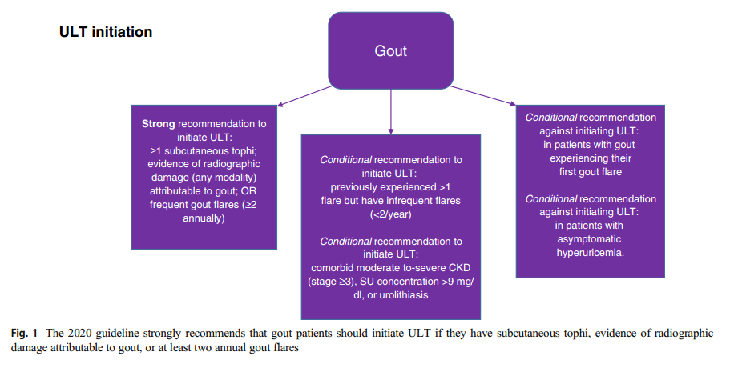

Slide 34
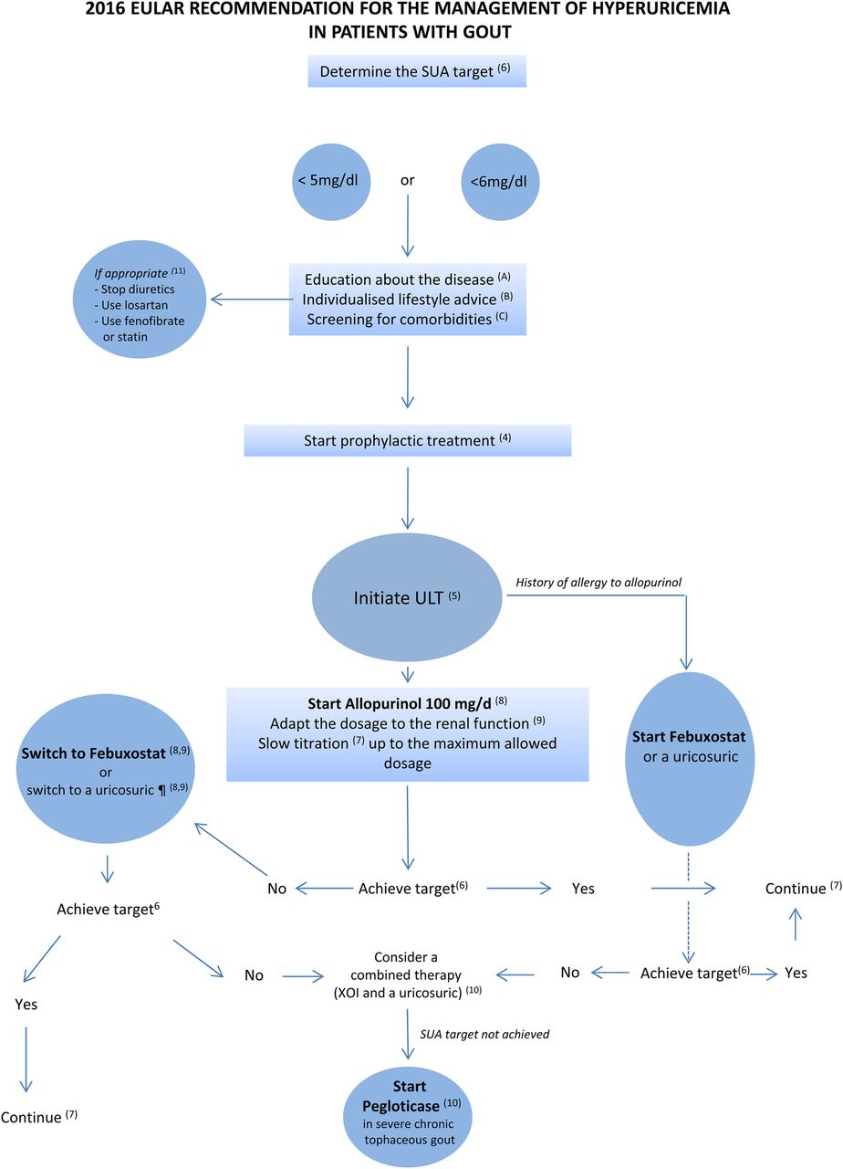
©2017 by BMJ Publishing Group Ltd and European League Against Rheumatism
Notes:
Management of hyperuricaemia in patients with gout according to the European League Against Rheumatism recommendations. Letters and numbers in parentheses refer to the items of the recommendations presented in table 1. SUA, serum uric acid; ULT, urate-lowering therapy; XOI, xanthine oxidase inhibitor. ¶At this stage, combined allopurinol and a uricosuric is also recommended.

Slide 35
Ürik asit Düşürücü Tedavi
-Allapürinol
Genellikle 100 mg/gün,
Yaşlılarda, KBY hastalarında, 50-100 mg/gün başlanmalı
Max doz 800 mg/gün
%85’hastada ÜA düzeyi normalleşir
Atak geçtikten en az 2 hafta sonra ve proflaksi altında başlanmalıdır
Hedef: ÜA <6 mg/dl, tofüs varsa < 5,0 mg/dL*
Yan etkileri: Dispepsi, başağrısı, ishal, deri lezyonları (SCAR)
P Richette et al. Ann Rheum Dis 2017;76:29-42
Notes:
25

Slide 36
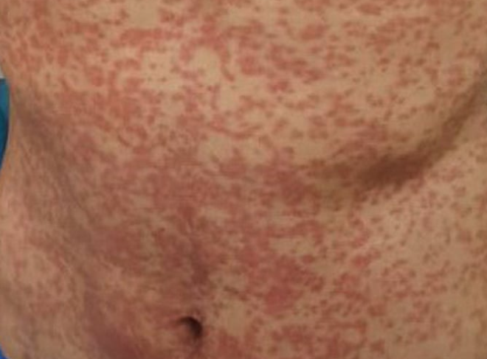
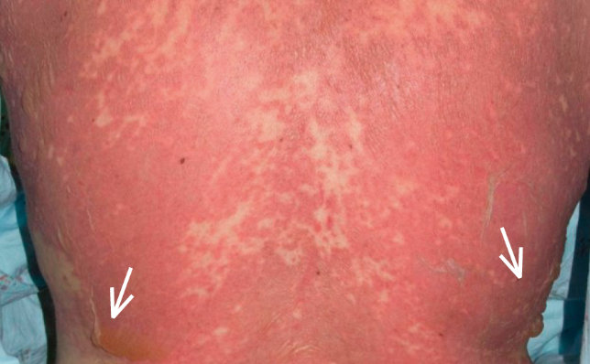
İnsan lökosit antijeni (HLA) B*58:01 aleli olan kişilerde daha yüksek insidans
Uptodate 2025

Slide 37
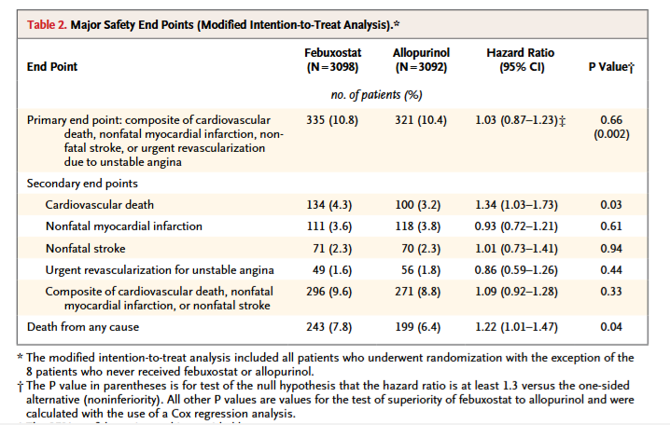
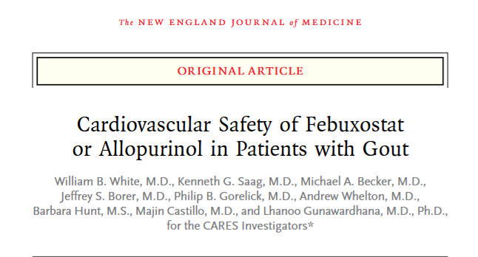
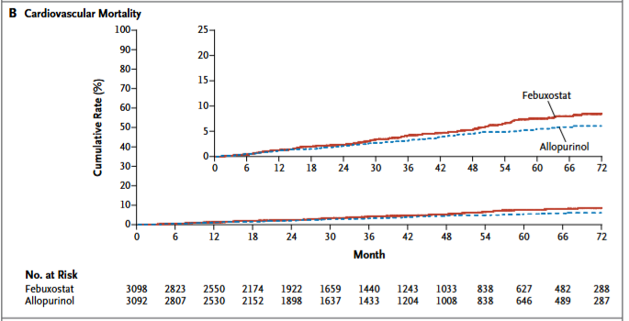
Ürik asit Düşürücü Tedavi
-Febuksostat
Ksantin oksidaz inhibitörü
KC’de metabolize olur
Renal yetmezlikte avantaj
P Richette et al. Ann Rheum Dis 2017;76:29-42

Slide 38
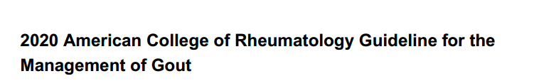
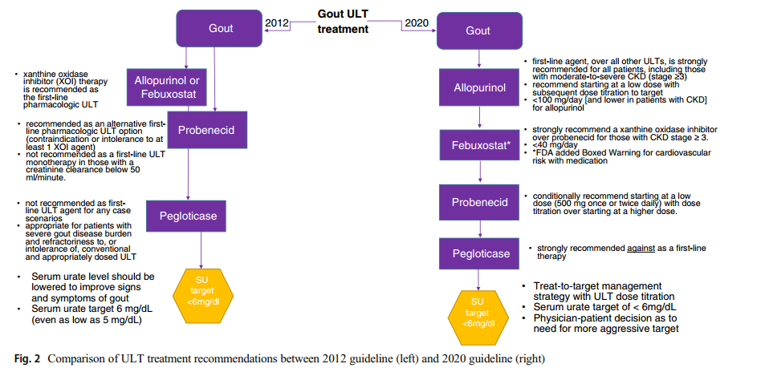

Slide 39
Ürikozürik İlaçlar
Probenesid 0.5-2 g/gün, Sülfinpirazon 100-800 mg/gün
Sıvı alımı günde 2 litreden fazla olmalı
Kreatinin klerensi > 50 ml/dak. olmalı
Taş hikayesi olmamalı
Aspirin kullanmamalı
P Richette et al. Ann Rheum Dis 2017;76:29-42

Slide 40
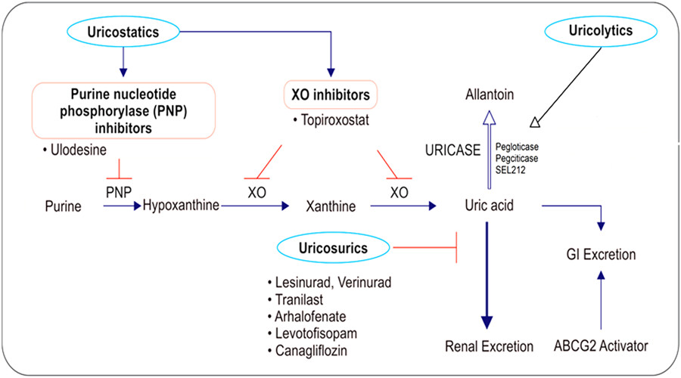
Gut hastalığında yeni ve gelişmekte olan tedaviler
Rheumatology & Autoimmunity, Volume: 3, Issue: 2, Pages: 70-77, First published: 28 February 2023, DOI: (10.1002/rai2.12064)

Slide 41
Kriter / Başlık | 2012 ACR Gut Kılavuzu | 2020 ACR Gut Kılavuzu
Akut atak yönetimi / tercih tedaviler | Kolşisin, NSAİİ, kortikosteroidler yaygın olarak kullanılır; kolşisin doz dikkatli olmalı | Benzer ajanlar kullanılır; düşük doz kolşisin tercih edilir; IL-1 inhibitörleri dirençli vakalarda önerilir
Antiinflamatuvar profilaksi süresi | Profilaksiyi 6 ay kadar önermeler; bazı durumlarda daha uzun süreli profilaksi önerilir | 3–6 ay arası profilaksi önerilir; ataklar devam ediyorsa uzatılabilir
Tedavi-başlama endikasyonları (UDT başlama) | Sıklıkla ≥ 2 atak / yıl, tophus varlığı, böbrek taşı öyküsü gibi klasik göstergeler | Genişletilmiş endikasyonlar: tophus varlığı, radyografik gut hasarı, sık ataklar; bazı koşullarda 1 atak + yüksek ürat düzeyi durumları da değerlendirilebilir
İlk tercih urat düşürücü ilaç (UDT) | Allopurinol genellikle ilk tercih, dozaj ayarlamaları ve böbrek disfonksiyonu göz önünde bulundurulur | Allopurinol güçlü öneriyle ilk tercih olarak tavsiye edilir, böbrek hastalığı olanlarda bile (CKD evre ≥3) kullanılabilirlik vurgulanır
Allopurinol başlama stratejisi / dozlama | Daha standart doz yaklaşımları, titrasyon yapılması önerilir | “Low and slow” yaklaşımı: düşük başlangıç dozu (≤100 mg/gün) ile başlanmalı ve seri ürat ölçümleriyle artırım yapılmalı
Ürat hedefi (Serum ürat düzeyi hedefi) | < 6 mg/dL genel hedef; alt gruplar için (tophus, dirençli gut) daha düşük hedef önerileri ancak daha sınırlı kanıt | Hedef < 6 mg/dL güçlü öneriyle kabul edilmiş; alt gruplar için özel düşük eşikler belirtilmemiştir
Genetik test (HLA-B*5801) önerisi | 2012 kılavuzunda rutin genetik test önerisi yoktur | Koşullu öneri: yüksek riskli popülasyonlarda (Asyalı, Siyahi) allopurinol öncesi test düşünülebilir
Diet / yaşam tarzı önerileri | Azalmış purin alımı, alkol kısıtlaması, kilo kontrolü önerilir | Benzer öneriler korunuyor; ayrıca yüksek fruktozlu içeceklerin kısıtlanması conditional düzeyde vurgulanıyor

Slide 42
Eve Götürülecek Mesajlar
Ürik asit yüksekliği gut değil
Asemptomatik hiperürisemi: ilişkili hastalıkların tedavisi, kilo verme,ÜA yükselten ilaçlara dikkat
Diyet: çok katı olmamalı
Akut atak tanısı: MSU kristali, podogra
Akut atak tedavisi: NSAİİ, Kolşisin, steroid
Proflaksi: düşük doz, en az 3-6 ay
ÜA düşürücü tedavi: 2. atak, ÜA < 6 mg/dl olmalı, muhtemelen ömür boyu

Slide 43
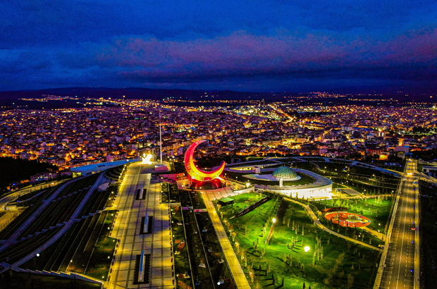
Teşekkürler…

